Slide 1



আজকের মাল্টিমিডিয়া ক্লাসে
স্বা গ ত ম

Slide 2

উপস্থাপনায়
মোঃ মেরাজুল ইসলাম
সহকারি শিক্ষক
বিরাট সারদা সুন্দরী সরকারি প্রাথমিক বিদ্যালয়
আজমিরীগঞ্জ , হবিগঞ্জ।

Slide 3


পাঠ পরিচিতি
আমার বাংলা বই
শ্রেণিঃ প্রাক-প্রাথমিক
পাঠঃ ব্যঞ্জনবর্ণ ( চ-ঞ )
সময় : ৪৫ মিনিট
তারিখ :০7/১০/২০২৪ খ্রি.

Slide 4

শিখনফল
এই পাঠ শেষে শিক্ষার্থীরা ...
১
৩.২.৮ ধ্বনির প্রতীক (বর্ণ)শনাক্ত করতে পারবে।
২
৩.২.৯ শব্দ থেকে বর্ণ শনাক্ত করতে পারবে।

Slide 5


এসো সবাই মিলে একটা ছড়া শুনি।

Slide 6
আজকে পড়ব...
ব্যঞ্জনবর্ণ
ক থেকে ঙ

Slide 7


চ
ছবি দেখে শব্দ ও বর্ণ বলা
চ
চশমা

Slide 8
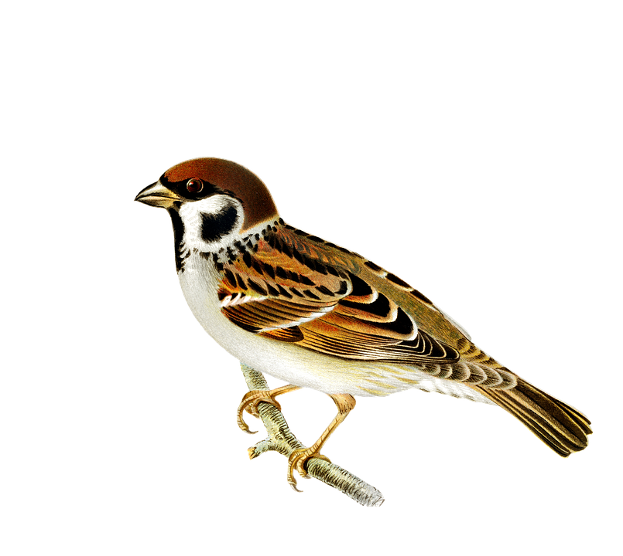
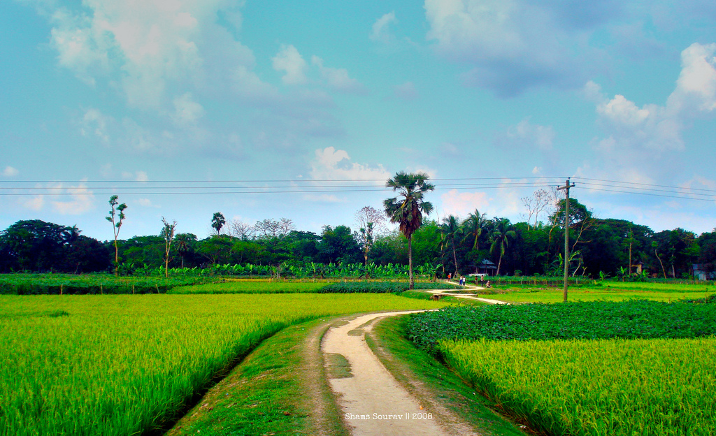
ছবি দেখে শব্দ ও বর্ণ বলা
চ
চড়ুই পাখি
চ

Slide 9


ছ
ছবি দেখে শব্দ ও বর্ণ বলা
ছাতা
ছ

Slide 10
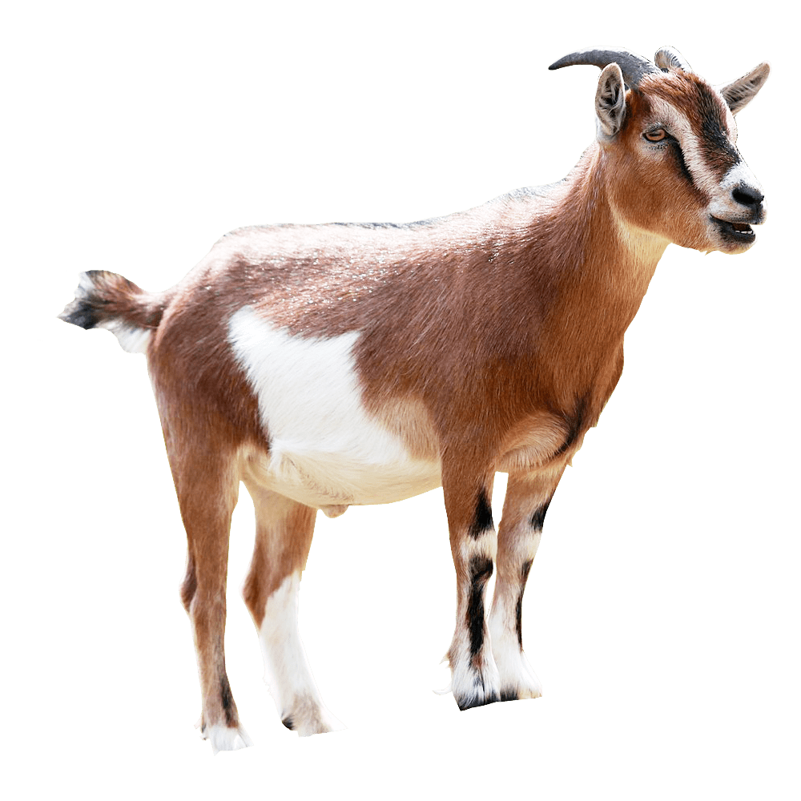

ছ
ছবি দেখে শব্দ ও বর্ণ বলা
ছ
ছাগল

Slide 11


ছবি দেখে শব্দ ও বর্ণ বলা
জ
জ
জবা

Slide 12

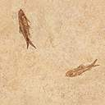
ছবি দেখে শব্দ ও বর্ণ বলা
জ
জ
জাহাজ

Slide 13
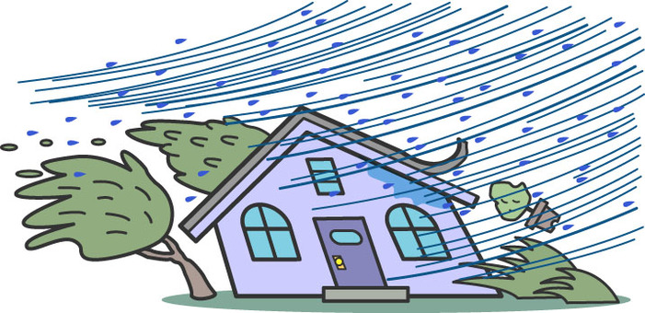

ঝ
ছবি দেখে শব্দ ও বর্ণ বলা
ঝ
ঝড়

Slide 14
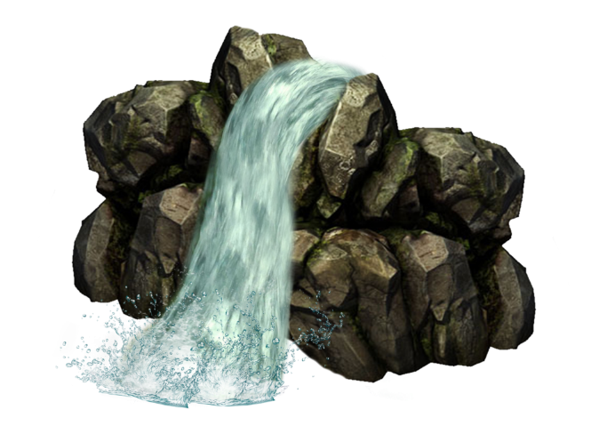
ছবি দেখে শব্দ ও বর্ণ বলা
ঝ
ঝরনা
ঝ

Slide 15
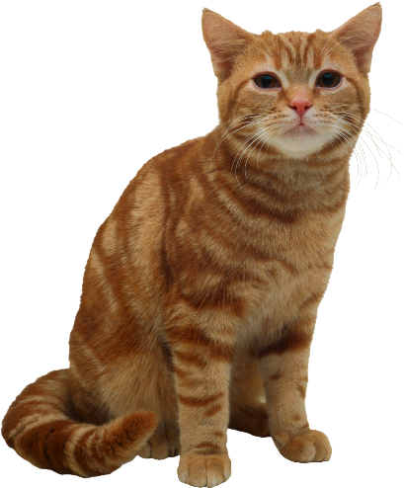
ঞ
ছবি দেখে শব্দ ও বর্ণ বলা
ঞ
মিঞ

Slide 16
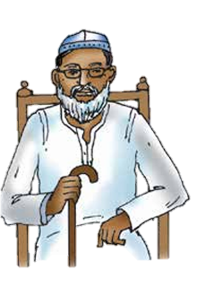

ঞ
ছবি দেখে শব্দ ও বর্ণ বলা
ঞ
মিঞা সাহেব

Slide 17



বর্ণ পড়ি
চ
জ
ঞ
ছ
ঝ

Slide 18

বর্ণ গুলো নিচের খালি ঘরে সাজিয়ে লিখি
খ
জ
গ
ঙ
ছ
ঞ
ঝ
ঘ
ক
চ

Slide 19


ধন্যবাদ
ভালো থেকো সবাই

